Slide 1
Основы программирования Лекция 4 Функции Денисенко Владимир Владимирович

Slide 2


Функции
В программировании функции принимают аргументы и возвращают значение. Функции в Python определяются с помощью инструкции def:
Функции позволяют упаковывать часть кода для его последующего повторного вызова. В примере выше определена функция с именем sum, которая принимает два параметра x и y, и возвращает результат их суммы. Обратившись к этой функции по имени и задав параметры, мы можем получить результат:

Slide 3

Return
Инструкция return позволяет вернуть значение, которое нам необходимо. Это требуется для того, чтобы получить определенный результат и затем дальше использовать его в программе.

Slide 4
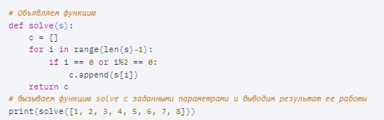
Функции бывают разных типов:
Глобальные функции - такие функции доступны из любой части кода файла, в котором они написаны. Глобальные функции доступны из других модулей.

Slide 5

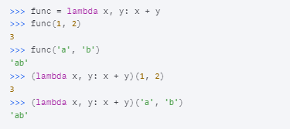
Локальные функции - функции, объявленные внутри других функций. Вызвать их можно только внутри функции, в которой они объявлены. Их удобно использовать, если необходима небольшая вспомогательная функция, которая больше нигде не используется.
Лямбда-функции - особые, анонимные функции, имеющие ряд ограничений, по сравнению с обычными функциями. Они локально решают единственную задачу. Применение такой функции выглядит, как выражение:

Slide 6


Методы
Методы - функции, работающие в связке с тем типом данных, который ассоциирован с данной функцией. В прошлых разделах приводились примеры методов для каждого типа.
Функции могут принимать произвольное количество аргументов, для этого необходимо поставить символ * перед именем аргумента функции:
Как мы видим в таком случае образуется кортеж из этих аргументов. Также можно принимать аргументы в виде словаря, для этого необходимо использовать символ **:

Slide 7
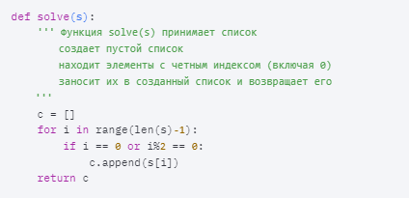
Документирование
Очень важно документировать описание к любой функции, чтобы каждый раз не разбирать написанное заново. Для этого используют строки, заключенные в тройные кавычки. Поскольку описание функции зачастую состоит более, чем из 1 строки, использование строк с тройными кавычками очень удобно. Обычно под документирование выделяют место между определением функции и началом основного кода:

Slide 8
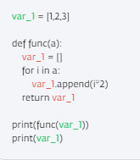

Переменные
Переменные, которые объявляются внутри функций являются локальными. Изменение этих переменных и обращение к ним происходят только внутри функций, где они были объявлены. Если же переменные объявлены вне функций, они являются глобальными. С глобальными переменными надо обходиться осторожно. Их удобно использовать, потому что к ним можно обращаться из любой части кода и даже из других модулей, но, если в коде происходит неконтролируемое изменение глобальной переменной, то поиск ошибки может перерасти в головную боль. Рассмотрим пример:
Зеленым цветом обозначена глобальная переменная,
красным - локальная.

